Slide 1
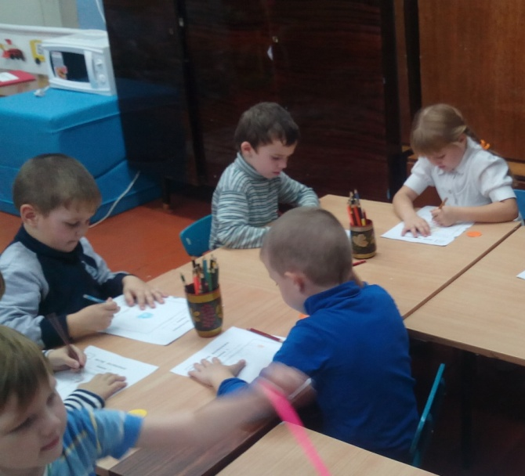
Муниципальное дошкольное образовательное учреждение
детский сад «Березка»
Анализ работы педагога-психолога МБДОУ детский сад «Берёзка» за первое полугодие 2014-2015 уч.г.
Подготовила Е.И.Сорокина,
Педагог-психолог
с. Сеченово
2015 год

Slide 2
Деятельность педагога-психолога:
Цель:
«Охрана и укрепление психического здоровья детей на основе создания психологических условий достижения ими личностных образовательных результатов в процессе освоения образовательных областей».
Основные задачи работы педагога-психолога:
определение индивидуальных образовательных потребностей детей;
предотвращение и преодоление трудностей развития дошкольников;
создание соответствующих психологических условий для успешного освоения дошкольником образовательных областей

Slide 3
Основные виды деятельности педагога-психолога
диагностическая работа с детьми, родителями, педагогами
психологическое просвещение педагогов и родителей
консультационная работа с педагогами и родителями
коррекционная и развивающая работа с детьми

Slide 4
Основные направления деятельности педагога-психолога
Сопровождение процесса адаптации к дошкольному учреждению
Оценка развития детей, измерение личностных образовательных процесов
Сопровождение детей подготовительной группы к школьному обучению

Slide 5
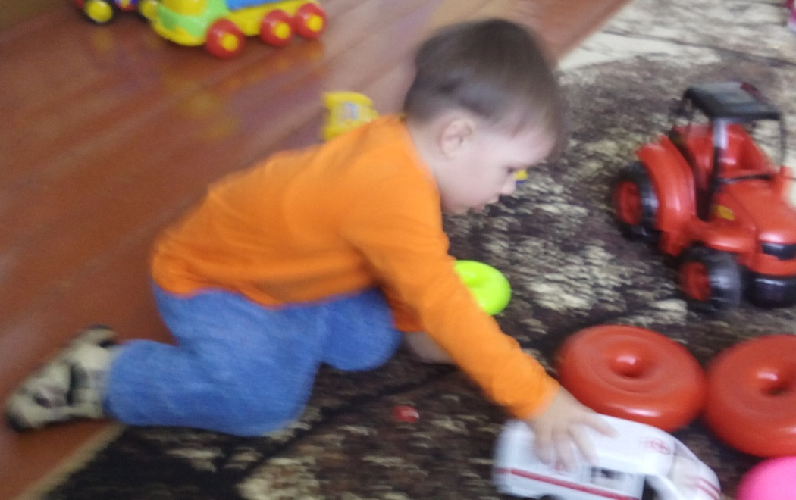
Сопровождение процесса адаптации к дошкольному учреждению
Цель: оптимизация условий адаптации детей к дошкольному учреждению
Задачи:
Обеспечение процесса сопровождения ребенка к условиям ДОУ;
Раннее выявление отклонений в развитии ребенка;
Осуществление профилактики неблагополучного развития детей.

Slide 6
Сопровождение процесса адаптации к дошкольному учреждению

Slide 7
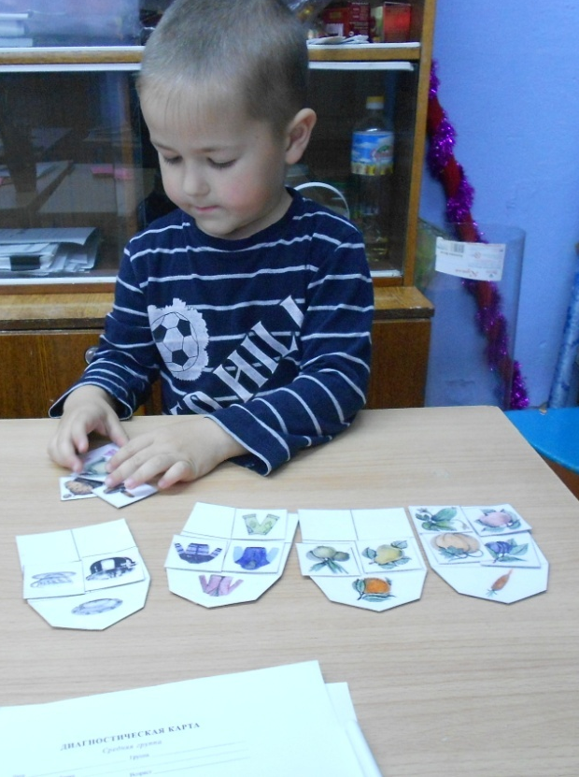
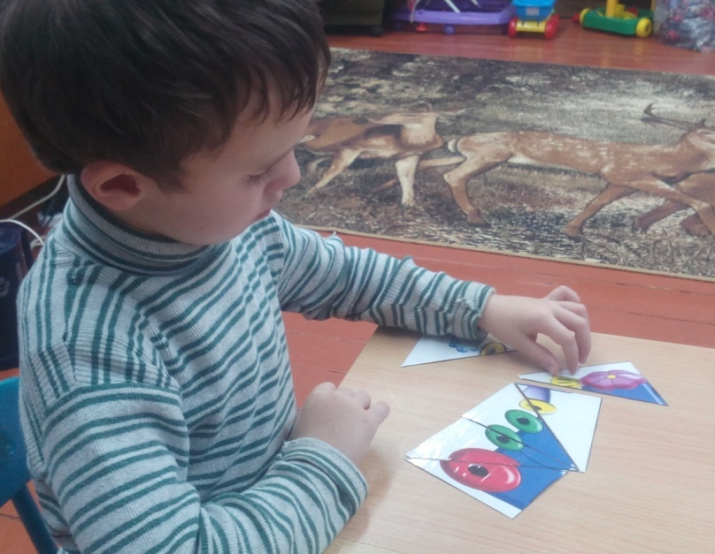
Мониторинг психического развития детей всех возрастных групп :
Цель:
психолого-педагогическое изучение уровня психического развития детей на соответствие возрастной норме, выявление детей «группы риска».

Slide 8
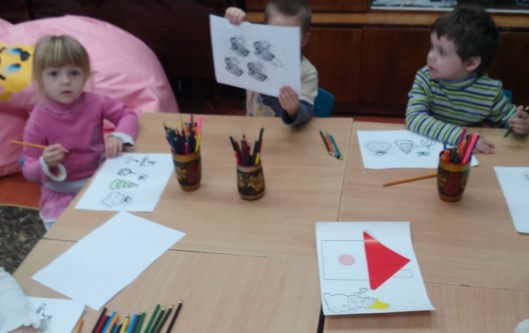
Мониторинг психического развития детей всех возрастных групп :
Вторая младшая возрастная подгруппа – 3-4 года
Оценка полученных результатов | Октябрь 2014 9 человек
Высокий уровень развития (8-12 баллов) | 9 | 100%
Средний уровень развития (5-7 баллов) | 0 | 0%
Низкий уровень развития (0-4 балла) | 0 | 0%

Slide 9
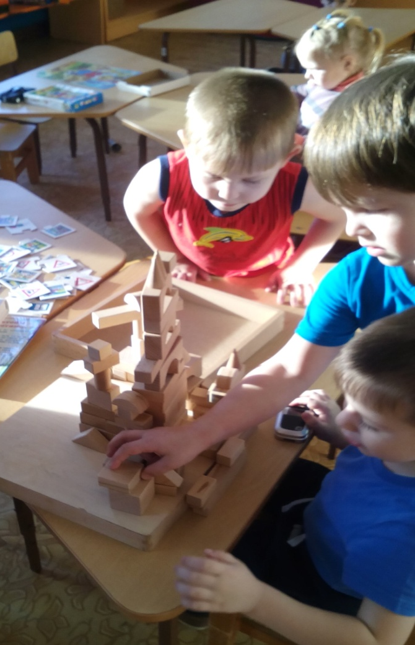
Мониторинг психического развития детей всех возрастных групп :
Средняя возрастная подгруппа – 4-5 лет
Оценка полученных результатов | Октябрь 2014 13 человек
Высокий уровень развития (14-18 баллов) | 4 | 31%
Средний уровень развития (9-13 баллов) | 9 | 69%
Низкий уровень развития (0-8 баллов) | 0 | 0%

Slide 10
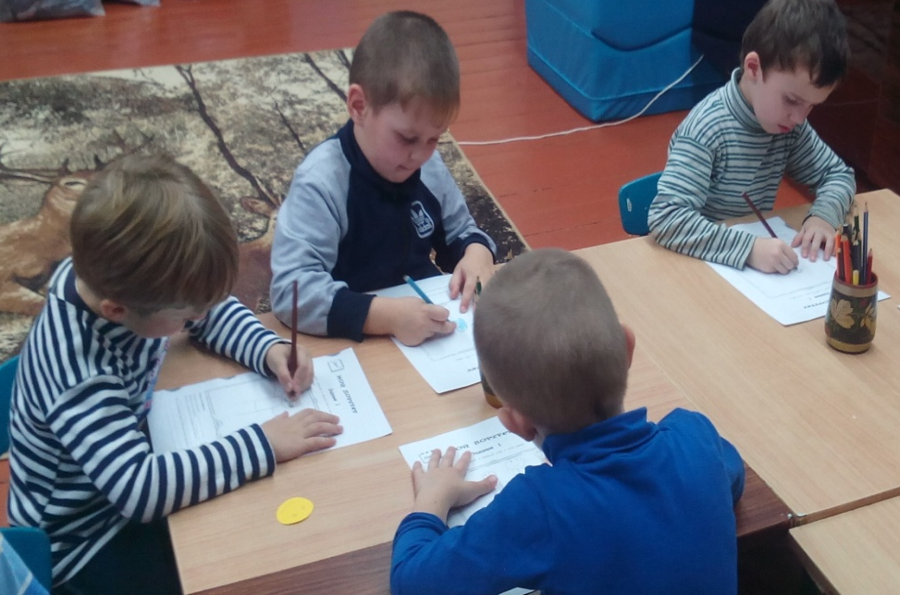
Мониторинг психического развития детей всех возрастных групп :
Старшая возрастная подгруппа – 5-6 лет
Оценка полученных результатов | Октябрь 2014 7 человек
Высокий уровень развития (16-20 баллов) | 3 | 43%
Средний уровень развития (10-15 баллов) | 4 | 57%
Низкий уровень развития (0-9 баллов) | 0 | 0%

Slide 11
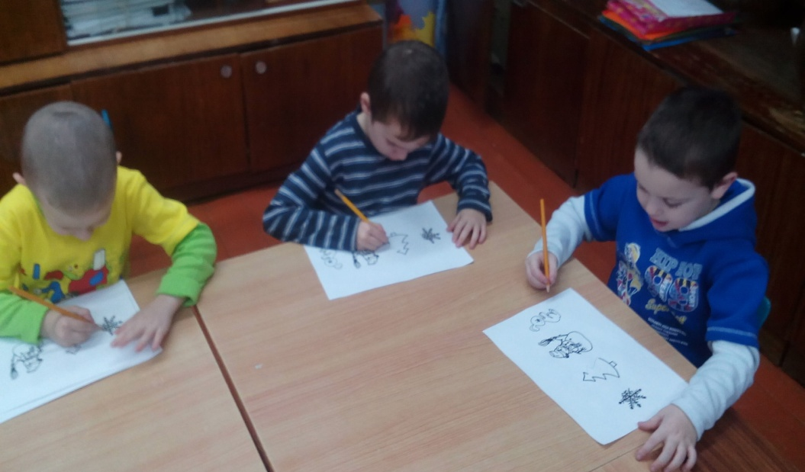
Мониторинг психического развития детей всех возрастных групп :
Подготовительная к школе возрастная подгруппа – 6-7 лет
Оценка полученных результатов | Октябрь 2014 4 человека
Высокий уровень развития (19-22 балла) | 0 | 0%
Средний уровень развития (11-18 баллов) | 2 | 50%
Низкий уровень развития (0-10 баллов) | 2 | 50%

Slide 12
Проведение диагностического обследования готовности к учебной деятельности у детей.
Ориентировочный тест Керна-Йерасика
Определение уровня школьной зрелости детей
Оценка полученных результатов | Январь 2015 8 человек
Школьно-зрелый уровень (3-5 баллов) | 1 | 12,5%
Средне-зрелый уровень (6-9 баллов) | 3 | 37,5%
Незрелый уровень (10 баллов и больше) | 4 | 50%

Slide 13
Проведение диагностического обследования готовности к учебной деятельности у детей.
2. Модифицированный тест структуры интеллекта Р.Амтхауэра
Определение уровня интеллектуальной готовности
Оценка полученных результатов | Январь 2015 8 человек
высочайший уровень развития (25-20 баллов) | 0 | 0%
высокий уровень развития (19-15 баллов) | 0 | 0%
средний уровень развития (14 - 10 баллов) | 3 | 37,5%
низкий уровень развития (менее 9 баллов) | 5 | 62,5%

Slide 14
Проведение диагностического обследования готовности к учебной деятельности у детей.
3. Диагностический опросник Л.А. Венгера
Определение уровня мотивационной готовности
Оценка полученных результатов | Январь 2015 8 человек
внутренняя позиция сформирована (5 баллов и больше) | 4 | 28,5%
внутренняя позиция несформирована (менее 5 баллов) | 4 | 71,5%

Slide 15
Развивающая и коррекционная работа.
Группа | Режимные моменты | Совместная деятельность с педагогом-психологом
Вторая группа детей раннего возраста | Наблюдение за детьми в период адаптации | Игры, направленные на адаптацию каждого ребенка к ДОУ и сплочение группы А.С.Роньжина «Цикл занятий в период адаптации к дошкольному учреждению»
Вторая младшая группа | наблюдение за детьми изучение индивидуальных особенностей детей | Коррекционно-развивающие игры на развитие психических процессов (В.Л.Шарохина) «Цветик-семицветик» 3-4 года (под ред.Н.Ю.Куражевой)
Средняя группа | Углубленное психодиагностическое обследование детей | Коррекционно-развивающие игры на развитие психических процессов (В.Л.Шарохина) «Цветик-семицветик» 4-5 лет (под ред.Н.Ю.Куражевой) Развитие речи и познаватель­ных способностей дошкольников 4-5 лет (Карпова С. И., Мамаева В. В.)

Slide 16
Развивающая и коррекционная работа.
Группа | Режимные моменты | Совместная деятельность с педагогом-психологом
Старшая группа | Углубленное психодиагностическое обследование детей | Коррекционно-развивающие игры на развитие психических процессов (В.Л.Шарохина) «Цветик-семицветик» 5-6 лет (под ред. Н.Ю.Куражевой)
Подготовительная группа | Психодиагностическое обследование детей на начало года; первичная диагностика школьной готовности детей (январь) диагностика школьной готовности в присутствии родителей (конец года) | Коррекционно-развивающие игры на развитие психических процессов (В.Л.Шарохина) Развитие речи и познаватель­ных способностей дошкольников 6-7 лет (Карпова С. И., Мамаева В. В.) Куражева Н. Ю., Козлова И. А. Приключения будущих первоклассников: психологиче­ские занятия с детьми 6-7 лет

Slide 17
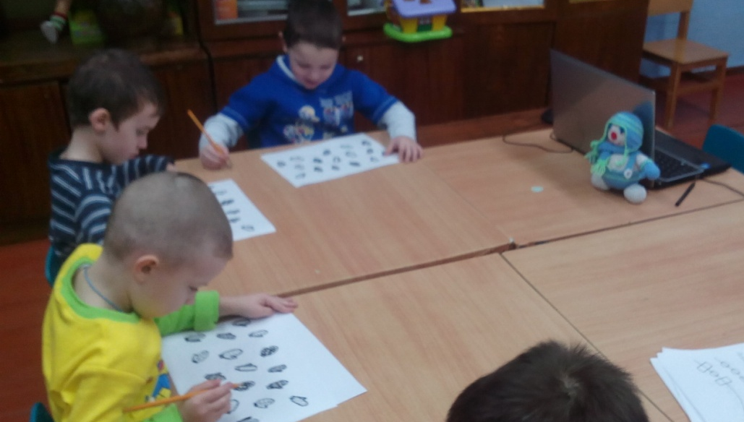
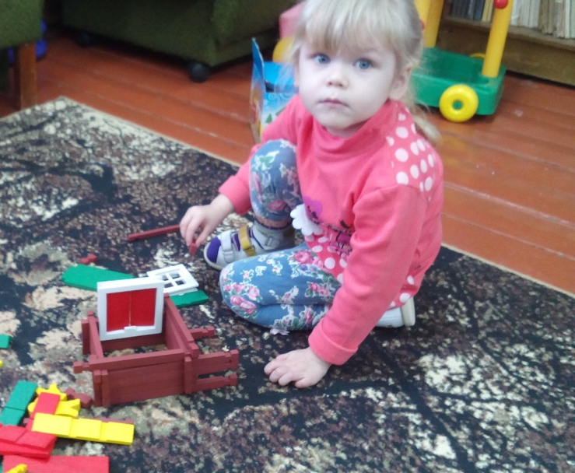
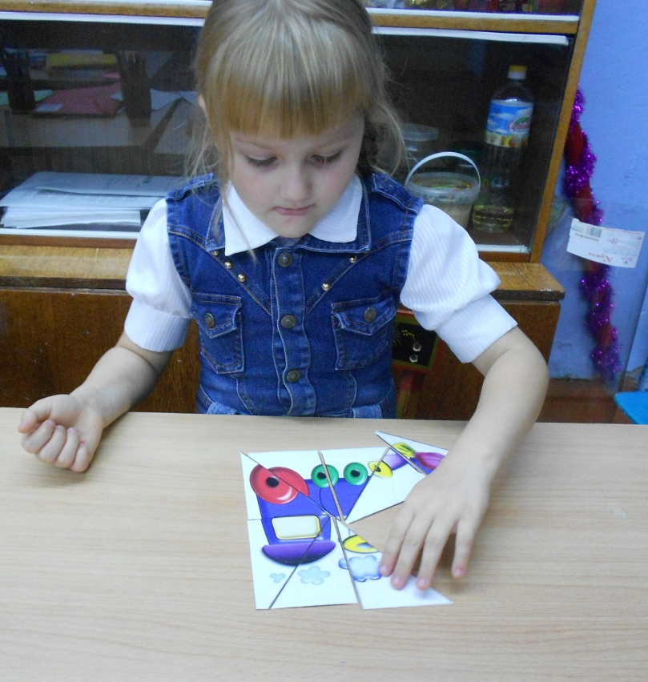
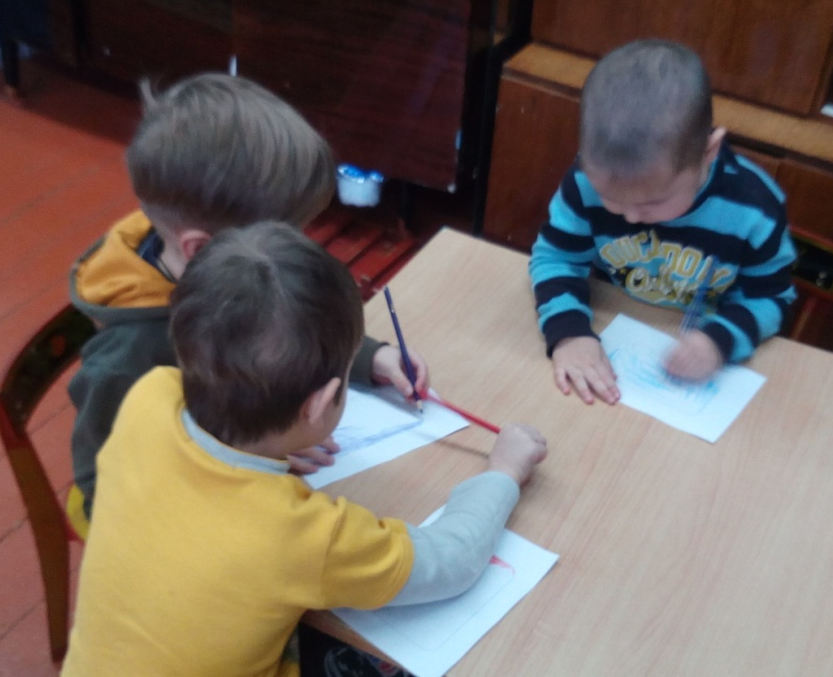

Slide 18
СПАСИБО ЗА ВНИМАНИЕ!

